Slide 1

VĂN BẢN THỰC HÀNH
MINH SƯ
_Trích Thái Bá lợi_

Slide 2

KHỞI ĐỘNG

Slide 3

XEM VIDEO
1/ Qua đoạn video em hiểu được điều gì về chúa Nguyễn Hoàng?
2/ Em hãy nêu cảm nhận của mình về công lao của ông đối với đất nước?
Link: https://youtu.be/_RGAXt_MuRI

Slide 4
HÌNH THÀNH KIẾN THỨC

Slide 5
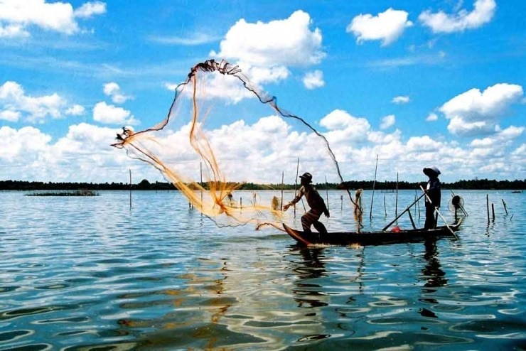
I. TÌM HIỂU CHUNG

Slide 6
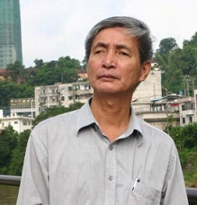

1. Tác giả
Thái Bá Lợi sinh năm 1945 quê ở nghệ An
Là nhà văn quân đội, có nhiều tác phẩm viết về chiến tranh.
Ông có lối viết về hiện thực giản dị nhưng sinh động, dễ đi vào lòng người.

Slide 7
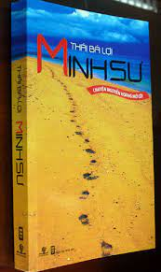
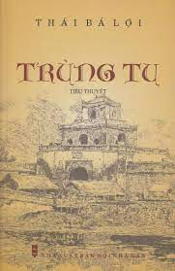

Một số tác phẩm

Slide 8

2. Tác phẩm
Vị trí đoạn trích:
Vị trí đoạn trích là phần cuối của tác phẩm cùng tên.
Nội dung:
Kể lại chuyến công du đầu tiên của Nguyễn Hoàng đến Quảng Nam.

Slide 9
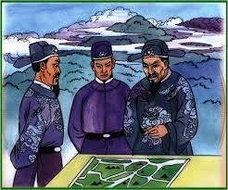
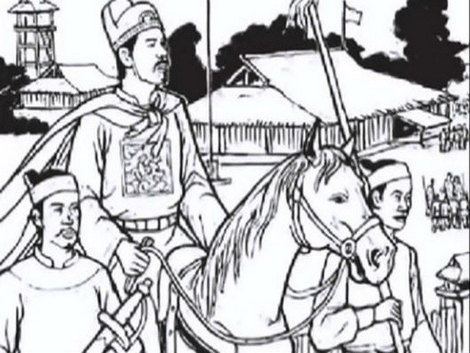
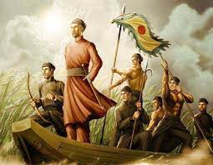
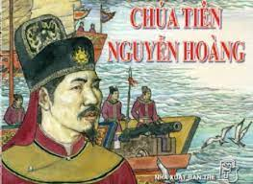
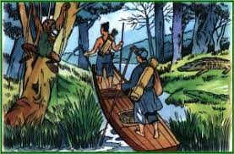
Thể loại: Tiểu thuyết lịch sử
Bố cục: 3 phần
PTBĐ: Tự sự + miêu tả .
Nhân vật chính: Nguyễn Hoàng
Ngôi kể: ngôi thứ 3

Slide 10

Tóm tắt
Nguyễn Hoàng thuộc dòng dõi họ Nguyễn ở Thanh Hóa nhưng vì bảo toàn tính mạng ông đã xin vào trấn thủ Thuận Hóa. Ông là người có tài và ý chí lớn nên đã mở được một cõi riêng và đã mở mang bờ có đất nước về phía Nam.

Slide 11
II. KHÁM PHÁ VĂN BẢN

Slide 12
Phiếu học tập 01
Nguyễn Hoàng trong cuộc công du đến Quảng Nam
1/Ông thực hiện chuyến công du khi tuổi tác như thế nào? Qua đó cho ta thấy điều gì?
2/Hãy tìm chi tiết miêu tả không gian và thời gian trong đoạn trích?
3/Ông đã được miêu tả qua những hành động cử chỉ lời nói ra sao?
4/Khi nghe hai người lính gác nói chuyện về bản thân ông đã có thái độ gì?
5/Hãy nhận xét về nhân vật này?

Slide 13
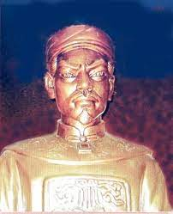
Nhân vật Nguyễn Hoàng
a/ Giới thiệu chung
Người mở đầu cho triều đại phong kiến cuối cùng của Việt Nam.
Phải vào tuần hóa để tránh họa diệt thân.
Có tài thao lược, ý chí lớn lao.
Có công mở mang bờ có đất nước về phía Nam.
=> Là một người thực tài có chí lớn

Slide 14
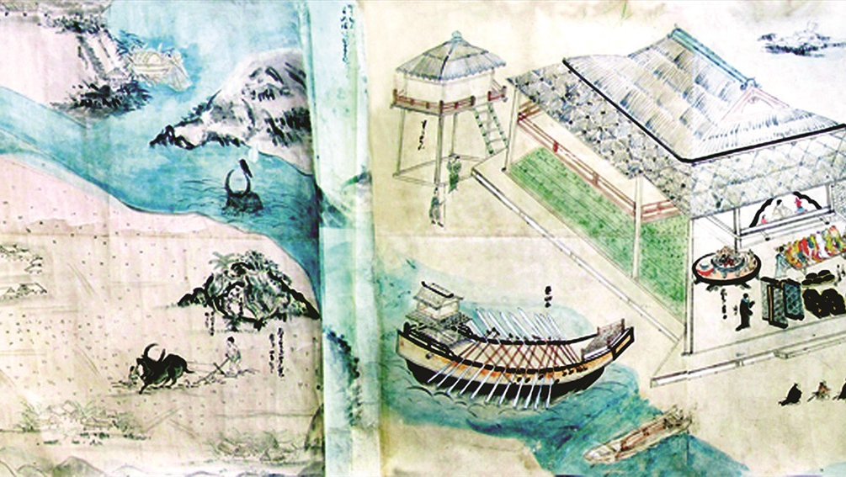
Nguyễn Hoàng đã già nhưng vẫn còn nặng lòng với đất nước.
Là người tài giỏi, vất vả; được nhiều người kính trọng.
Là người tài giỏi nhưng vô cùng gần gũi, thân thiện, chân tình.
b/ Nguyễn Hoàng trong cuộc công du đến Quảng Nam

Slide 15
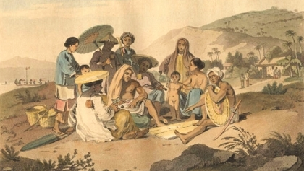
2. Ngôn ngữ kể chuyện lịch sử
Chi tiết cụ thể kể chuyện đậm chất lịch sử.
Ngôn ngữ kể chuyện đậm chất lịch sử.

Slide 16
III. TỔNG KẾT

Slide 17

1. Nghệ thuật
Sử dụng ngôn ngữ kể chuyện và ngôn ngữ nhân vật đậm chất lịch sử.
Xây dựng nhân vật qua ngôn ngữ, hành động, lời nói, suy nghĩ.

Slide 18



2. Nội dung:
Tái hiện hình ảnh người anh hùng có công mở rộng bờ cõi, ngay đến khi đã về già vẫn cống hiến.
Kín đáo bộc lộ niềm tự hào về người anh hùng Nguyễn Hoàng.

Slide 19
LUYỆN TẬP

Slide 20

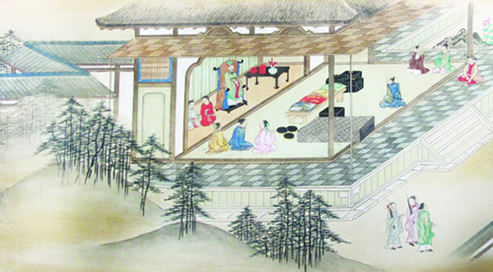
Nhiệm vụ: Viết đoạn văn cảm nhận về nhân vật chính của câu chuyện.
Về hình thức: Viết đoạn văn đủ số câu theo yêu cầu. Các câu trong đoạn phải đúng ngữ pháp, tập trung vào chủ đề, đảm bảo sự liền mạch. Tránh các lỗi về chính tả và dùng từ. Trong đoạn, phải nêu cảm nhận về nhân vật chính của truyện.
Về nội dung: Trình bày được một nội dung hoàn chỉnh có liên quan trực tiếp đến nhân vật chính.

Slide 21
Bảng kiểm
Đánh giá kĩ năng viết đoạn văn
STT | Tiêu chí | Đạt | Chưa đạt
1 | Đảm bảo hình thức đoạn văn với dung lượng khoảng 7 - 9 câu.
2 | Đoạn văn có một chủ đề.
3 | Các câu văn phân tích rõ ràng
4 | Đoạn văn đảm bảo tính liên kết giữa các câu trong đoạn văn.
5 | Đoạn văn đảm bảo về yêu cầu về chính tả, cách sử dụng từ ngữ, ngữ pháp.

Slide 22
VẬN DỤNG

Slide 23
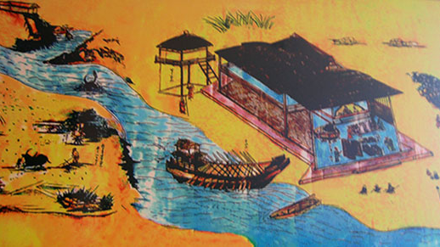
Vẽ sơ đồ tư duy các giá trị nội dung, nghệ thuật đặc sắc, ý nghĩa của văn bản.

